Slide 1
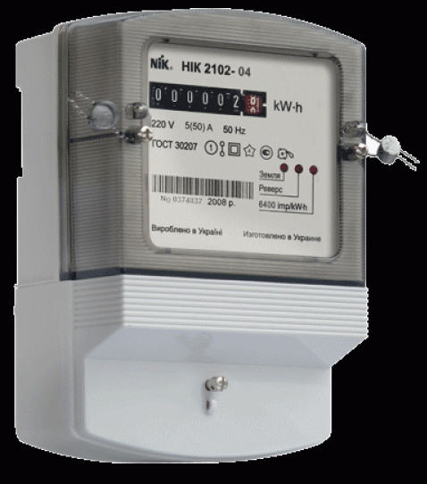
“ Розум полягає не тільки у знанні, але й у вмінні застосувати знання на ділі”
Арістотель
фізика 8 клас 04.04.2022р.
Робота й потужність
електричного струму.
Розв’язування задач

Slide 2
Повторимо
Робота електричного струму (А)
на ділянці кола дорівнює добутку напруги (U) на кінцях цієї ділянки на силу струму (І) і час (t), протягом якого виконувалась робота.
А = UІt

Slide 3
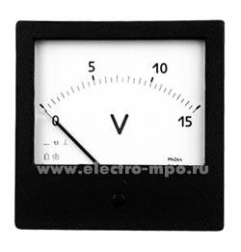
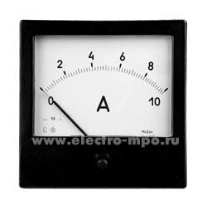
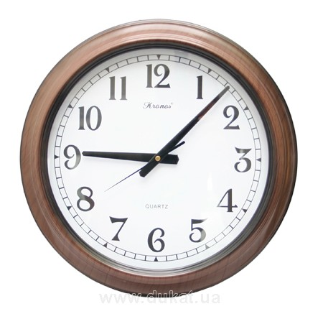
Одиниці роботи в СІ
1 Дж = 1 В∙ А∙ с

Slide 4
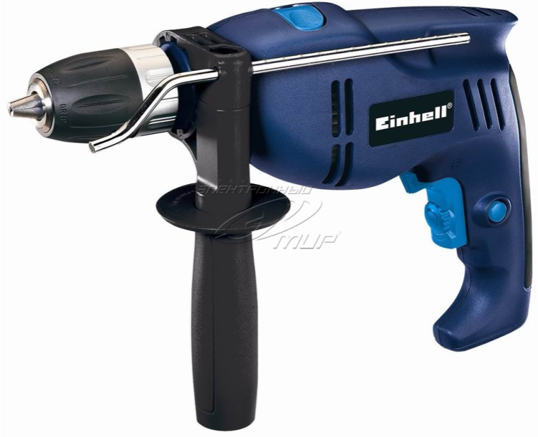
Задача 1
Яку роботу щосекунди виконує двигун електродриля, якщо за напруги 220 В сила струму дорівнює 4 А?

Slide 5
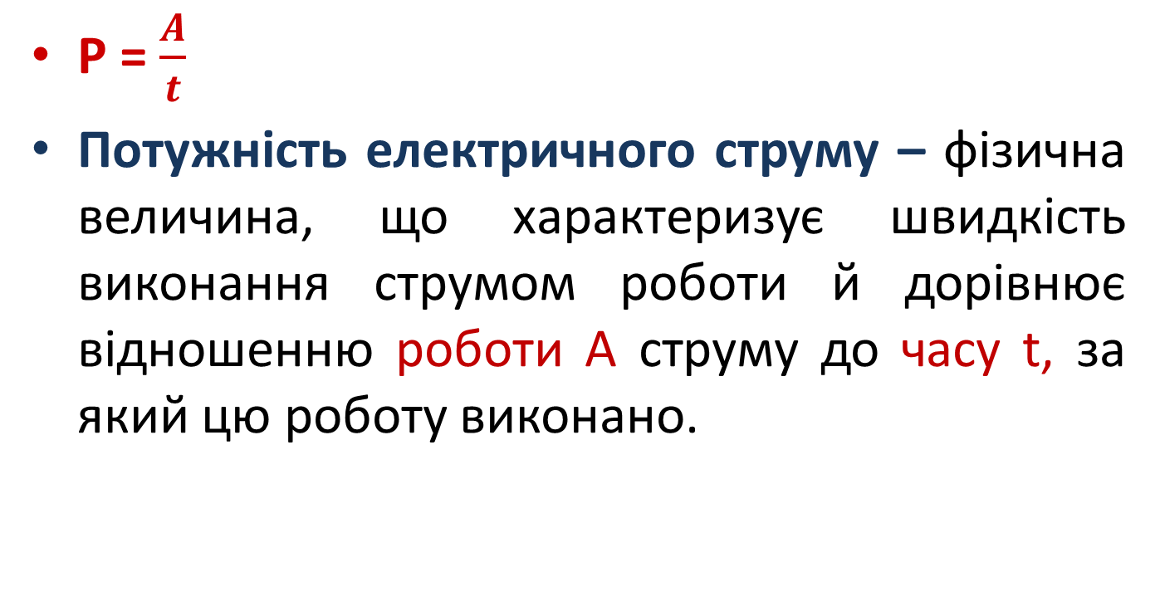
Потужність електричного струму
P = $\frac{A}{t}$
Потужність електричного струму – фізична величина, що характеризує швидкість виконання струмом роботи й дорівнює відношенню роботи А струму до часу t, за який цю роботу виконано.

Slide 6
Кратні одиниці потужності
кіловат 1 кВт = 10³ Вт
мегават 1 МВт = 10⁶ Вт
гігават 1 ГВт = 10⁹ Вт

Slide 7
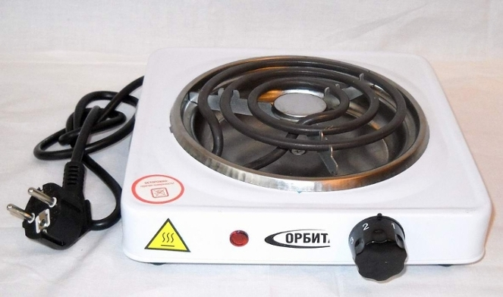
Задача 2
Електроплитка розрахована на напругу
220 В і силу струму 3 А. Визначте потужність струму у плитці.

Slide 8
Номінальна і фактична потужності споживачів
Номінальна потужність
Фактична потужність
- це потужність, яка зазначена в паспорті електричного приладу (або безпосередньо на приладі)
Вимірюючи потужність струму в споживачі, ми визначаємо його фактичну потужність.

Slide 9
Потужності деяких електричних пристроїв
№ | Назва електроприлада | Потужність у Вт
1 | Лампа від ліхтарика | 1
2 | Холодильник | 200-600
3 | Комп'ютер | 400-750
4 | Праска | 500-2400
5 | Пральна машина | 500-3500
6 | Пилосос | 400-2000
7 | Мікрохвильова піч | 900
8 | Обігрівач | 2000-2500
9 | Електрочайник | 1000-3000

Slide 10
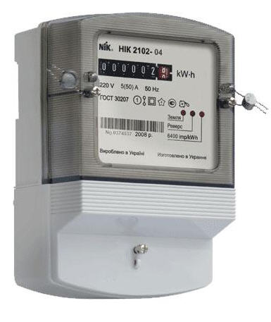
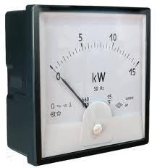
Прилади вимірювання
Електролічильник Ватметр

Slide 11

Одиниці роботи електричного струму, які застосовуються на практиці
[A]=кВт ∙ год
1 кВт ∙ год=1000 $\frac{Дж}{с}$ ∙ 3600с = 3 600 000 Дж

Slide 12
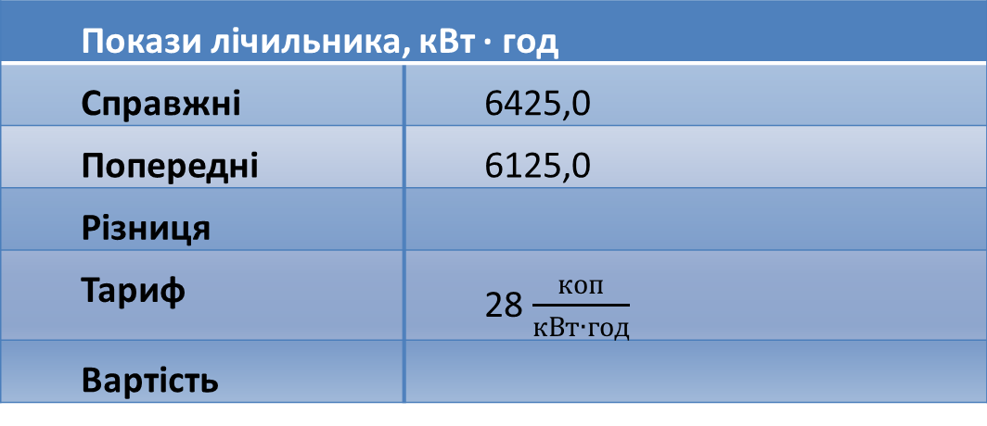
Зняття даних лічильника
Вартість = тариф ∙ роботу
Покази лічильника, кВт ∙ год
Справжні | 6425,0
Попередні | 6125,0
Різниця
Тариф | 28 $\frac{коп}{кВт∙год}$
Вартість

Slide 13
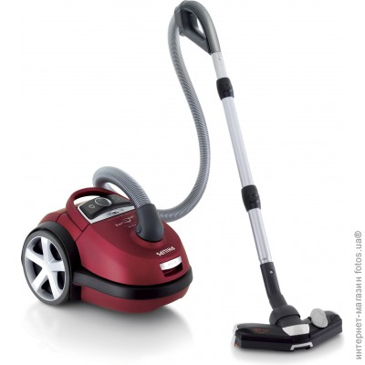
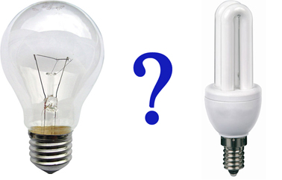

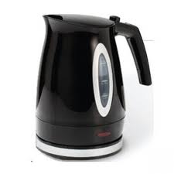
Енергозбереження

Slide 14
За рахунок збереженої енергії, що дорівнює 1 кВт ∙ год, можна виконати кожну з таких робіт:
виготовити 10 м бавовняної тканини;
закип’ятити 50-55 склянок чаю;
видобути і підняти до 75 кг кам’яного вугілля;
вивести в електричному інкубаторі до 30 курчат;
виплавити близько 20 кг чавуну.

Slide 15
Заповніть таблицю
Назва фізичної величини | Потужність | Робота струму
Позначення фізичної величини
Одиниця вимірювання в СІ
Формули для обчислення
Прилад для прямих вимірювань

Slide 16
Розв’язуємо усно!
1. В якому випадку робота, яку виконує на ділянці кола електричний струм певної сили, зростатиме:
а) якщо зменшувати напругу на ділянці кола;
б) якщо збільшувати напругу.
2. За незмінної напруги на ділянці кола було зменшено її опір. Зросла чи зменшилася робота, яку виконує струм за певний час.

Slide 17
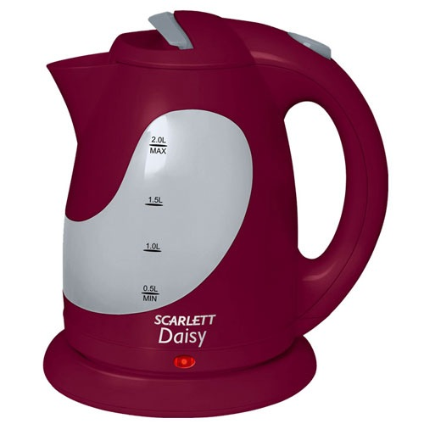
3.Задача
4. Опір електричного чайника 22 Ом. Напруга, за якої він працює, 220 В. Визначте потужність струму, яку споживає чайник.

Slide 18

4.Задача
На цоколі лампи розжарення написано «48 В, 96 Вт». Яка сила струму повинна протікати через нитку розжарення лампи, щоб вона працювала за номінальної потужності?

Slide 19
Домашнє завдання
Повторити § 33
Звернути увагу на задачі цього параграфа
Вправа 33 (1-3)
Додатково: Придумайте задачу на визначення електроенергії, яку споживають ваші побутові прилади.

